Slide 1
CẤU TRÚC DỮ LIỆU VÀ GIẢI THUẬT
ET2100

Slide 2
Đặt vấn đề - Xây dựng một CTDL
Các bước xây dựng một CTDL
Bước 1: Xác định đầy đủ các đặc trưng của CTDL gồm:
  Các thành phần DL có trong CTDL đó,
  Các liên kết (quan hệ) về cấu trúc giữa các thành phần DL.
Bước 2: Xác định các thao tác cơ bản trên CTDL: là các thao tác cơ bản, cần thiết nhất để có thể sử dụng được CTDL này.
Bước 3: Xác định các giải thuật cần thiết cho các thao tác trên. Khi có nhiều giải thuật cho một thao tác, thì giải thuật có độ phức tạp nhỏ nhất sẽ được chọn.
Bước 4: Xác định cấu trúc lưu trữ thích hợp để tổ chức lưu trữ CTDL một cách có hiệu quả. Tính hiệu quả thể hiện ở cả hai mặt: kích thước lưu trữ nhỏ nhất và tốc độ thực hiện các thao tác là nhanh nhất.

Slide 3
Đặt vấn đề - Xây dựng một CTDL
Bước 5: Cài đặt các thao tác cơ bản. Việc cài đặt các thao tác phải theo một số nguyên tắc sau:
  Thao tác có khả năng sử dụng lại nhiều lần: sử dụng chương trình con để cài đặt
  Thao tác có tính độc lập về mặt sử dụng và độc lập với các thao tác khác. Để đảm bảo tính chất này thì ta phải chọn các tham số hợp lí cho các thao tác
  Thao tác phải hiệu quả: chọn giải thuật tốt nhất để cài đặt

Slide 4
Chương II:
Cấu trúc mảng và Danh sách tuyến tính
Giảng viên: PGS.TS. Vũ Hải
Khoa Kỹ thuật Truyền thông – Trường Điện Điện Tử

Slide 5
Các nội dung chính
Cấu trúc mảng
  1.1. Mô tả
  1.2. Cấu trúc lưu trữ tuần tự
  1.3. Cài đặt mảng bằng cấu trúc lưu trữ tuần tự
Cấu trúc danh sách tuyến tính
  2.1. Mô tả
  2.2. Cài đặt danh sách bằng cấu trúc lưu trữ tuần tự
  2.3. Cài đặt danh sách bằng cấu trúc lưu trữ móc nối
  2.4. Một số ứng dụng của ngăn xếp và hàng đợi

Slide 6
1. Cấu trúc mảng

Slide 7
1.1. Mô tả
Mảng (Array) là một tập cố định các phần tử và cùng kiểu dữ liệu.
Tính chất đặc trưng
  Số chiều: số chiều của mảng tương ứng với số chiều của thông tin cần được biểu diễn.
    Một mảng bao giờ cũng ít nhất một chiều.
  Kích thước mỗi chiều: giá trị cố định.
  Kích thước của mảng: tích tất cả các kích thước của tất cả các chiều.
  Kiểu phần tử mảng: kiểu dữ liệu cho mỗi phần tử của mảng.

Slide 8
1.1. Mô tả
Khai báo:
  ARRAY : <name>[dimension, len 1, len 2,..., len n] OF datatype ;
Kích thước của mảng name: LEN(name)
  LEN(name) = len 1 x len 2 x ... = Π (len i) (với i=1,2,..,n)
Ví dụ:
  Khai báo mảng 1 chiều:
    ARRAY: vector [1, N] OF integer ;
  Khai báo mảng hai chiều:
    ARRAY: matran[2, M, N] OF integer;
    ARRAY: matran[1, M] OF vector;
  Khai báo mảng N chiều:
    ARRAY: a[N, L₁, L₂,..., L_{N}] OF integer;
Notes:
ARRAY: từ khoá chỉ cấu trúc mảng.
▪ name : tên của cấu trúc mảng. Mỗi cấu trúc mảng phải có một tên duy nhất. Tên
này sẽ được coi như một kiểu dữ liệu mới, một kiểu có cấu trúc.
▪ dimension : là một số nguyên dương chỉ số chiều của mảng.
▪ len1, len2 : là các số nguyên dương chỉ kích thước mỗi chiều tương ứng của
mảng (len1 là kích thước của chiều thứ nhất, len2 là kích thước của chiều thứ
hai,...). Số lượng tham số này bằng giá trị của dimension.
▪ datatype : kiểu dữ liệu cho mỗi phần tử của mảng. Nó là các kiểu dữ liệu cơ bản
(như integer, real, boolean, char, ...) hay các cấu trúc dữ liệu mới do người sử
dụng tạo ra.

Slide 9
1.1. Mô tả
Mảng N chiều là mảng 1 chiều của các mảng N-1 chiều.
    ARRAY: a_{n}[N, L₁, L₂,..., L_{N}] OF datatype ;
    ARRAY: a_{n-1}[N-1, L₂,..., L_{N}] OF datatype ; AND ARRAY: a_{n}[1, L₁] OF a_{n-1} ;
  Khai báo mảng trong C/C++:
    int vector [N]; // => Chỉ số chạy tương ứng [0..N-1]
    int matran [M][N]; // => Chỉ số chạy tương ứng [0..M-1][0..N-1]
    vector matran[M]; // => Chỉ số chạy tương ứng [0..M-1];
    Lưu ý trong C/C++ quy ước:
      Kích thước mỗi chiều = chỉ số + 1
⇔

Slide 10
1.1. Mô tả
Các thao tác cơ bản:
Khai báo:
  Khai báo mảng, xác định các đặc trưng của mảng
  Luôn được tiến hành trước tiên
Truy nhập vào các phần tử của mảng: để sử dụng các phần tử này (lấy giá trị, cập nhật giá trị).
  Sử dụng chỉ số (index) gắn với phần tử đó.
  Mỗi phần tử của mảng có một chỉ số duy nhất, có vai trò như địa chỉ của phần tử trong mảng.
Notes:
Khởi tạo: là thao tác khởi tạo cấu trúc, xác định các đặc trưng của cấu trúc này.
Thao tác này luôn được tiến hành trước tiên. Trong C cũng như trong một số
ngôn ngữ lập trình khác, thao tác này tương ứng với việc khai báo hoặc định
nghĩa kiểu dữ liệu mới (nói chính xác hơn thì trong C thao tác này có thể được
tách thành hai thao tác riêng là định nghĩa kiểu và khai báo hoặc kết hợp trong
một thao tác khai báo).
▪
Truy nhập vào các phần tử của mảng: truy nhập vào các phần tử của mảng để
sử dụng các phần tử này như: lấy giá trị, cập nhật giá trị các phần tử. Chúng ta
đều biết rằng, để truy nhập vào một phần tử của mảng, ta dùng một chỉ số42 gắn
với phần tử đó. Mỗi phần tử của mảng có một chỉ số duy nhất, có vai trò như
địa chỉ của phần tử trong mảng.

Slide 11
Ví dụ
Truy nhập phần tử thứ i của vector (mảng 1 chiều): vector[i]
Truy nhập phần tử ở hàng i, cột j của ma trận (mảng 2 chiều): matran[i,j].
Mảng có N chiều a_{n}[N, L₁, L₂,..., L_{N}]
  Cấu trúc chỉ số của mỗi phần tử: [i₁,i₂,...,i_{N}], với i_{j} (j = 1..N) là các số nguyên thoả mãn: 1 ≤ i_{j} ≤ L_{j}.

Slide 12
1.2. Cấu trúc lưu trữ tuần tự
Mô tả
  SD các ô nhớ liên tiếp, có kích thước bằng nhau để chứa các phần tử, mỗi ô cho một phần tử.
  A₀ : địa chỉ bắt đầu của cấu trúc lưu trữ, địa chỉ của ô nhớ chứa phần tử đầu tiên.
  Kích thước mỗi ô nhớ là như nhau, là một hằng số cố định được kí hiệu là c (đơn vị tính thường là byte).
  Địa chỉ của a_{i}: Loc (a_{i}) = A₀ + c* (i-1)
A₀
a₁
a₂
…
a_{i}
…
a_{n-1}
a_{n}
c

Slide 13
1.2. Cấu trúc lưu trữ tuần tự
Đặc điểm
  Đơn giản, dễ sử dụng
  Kích thước luôn cố định.
    Cấp phát/giải phóng vùng nhớ cho CTLT này được thực hiện đúng một lần.
  Truy nhập vào các phần tử nhanh và đồng đều (truy nhập trực tiếp)
    Địa chỉ mỗi phần tử có thể tính trực tiếp
  => Là cấu trúc lưu trữ (CTLT) cơ bản nhất được hỗ trợ trong các môi trường lập trình để cài đặt cho cấu trúc mảng
Notes:
Do mảng có kích thước cố định, gồm các phần tử có cùng kiểu dữ liệu

Slide 14
1.3. Cài đặt mảng bằng CTLT tuần tự
2 bước:
  Xác định các đặc trưng của CTLT:
    Dựa vào các đặc điểm của cấu trúc mảng cần cài đặt, xác định đủ kích thước của CTLT để có thể lưu trữ đủ toàn bộ các phần tử của mảng.
  Bố trí hợp lý các phần tử của mảng vào CTLT:
    Có nhiều cách bố trí
    Cần chọn ra cách bố trí giúp thao tác truy nhập vào các phần tử là nhanh nhất và dễ dùng nhất cho người dùng.

Slide 15
1.3. Cài đặt mảng bằng CTLT tuần tự
Cài đặt mảng một chiều:
  ARRAY : a₁[1, N] OF datatype ;
  Bước 1: xác định các đặc trưng của cấu trúc lưu trữ:
    Số ô nhớ = N = số phần tử của mảng = kích thước của mảng
    Kích thước mỗi ô nhớ: c = kích thước của kiểu dữ liệu datatype
    Cần dành ra một khối nhớ liên tục có kích thước c*N, có địa chỉ đầu tiên là A₀ để lưu trữ cho mảng này.

Slide 16
1.3. Cài đặt mảng bằng CTLT tuần tự
Cài đặt mảng một chiều:
  ARRAY : a₁[1, N] OF datatype ;
  Bước 2: Bố trí các phần tử của mảng vào CTLT đã chọn:
    Bố trí lần lượt các phần tử của mảng vào trong các ô nhớ của CTLT tuần tự
      Phần tử thứ i của mảng sẽ được lưu trữ ở ô nhớ thứ i (1 ≤ i ≤ N, với N là kích thước của mảng).
    Địa chỉ tuyệt đối của phần tử thứ i - a₁[i]: A_{i} = A₀ + c * (i-1)
Hàm địa chỉ
A₀
a₁[1]
a1[2]
…
a₁[i]
…
a₁[n-1]
a₁[n]
c
Tránh nhầm lẫn số thứ tự phần tử với chỉ số mảng trong C/C++

Slide 17
1.3. Cài đặt mảng bằng CTLT tuần tự
Cài đặt mảng hai chiều:
  ARRAY : a₂[2,M,N] OF datatype ;
  CTDL mảng là đa chiều vs. CTLT tuần tự chỉ có một chiều.
  => Chuyển đổi từ cấu trúc đa chiều sang cấu trúc một chiều và ngược lại.
  Bước 1: xác định các đặc trưng của CTLT tuần tự:
    Số ô nhớ : M*N, là kích thước của mảng.
    Kích thước mỗi ô nhớ : là kích thước của datatype.
    Ta cần dành ra một khối nhớ liên tục có kích thước c*M*N, có địa chỉ đầu tiên là A₀ để lưu trữ cho mảng này.

Slide 18
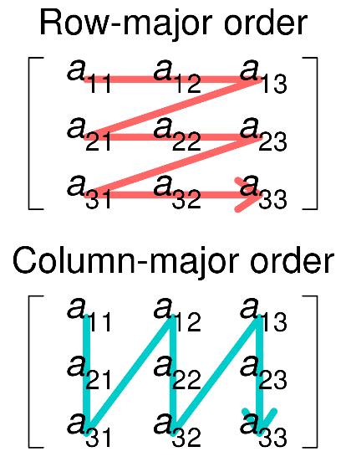
1.3. Cài đặt mảng bằng CTLT tuần tự
Cài đặt mảng hai chiều:
  ARRAY : a₂[2,M,N] OF datatype ;
  Bước hai: bố trí các phần tử:
    Có hai phương pháp bố trí:
    Theo thứ tự ưu tiên hàng: các phần tử của mảng sẽ được bố trí lần lượt theo từng hàng, hết hàng này đến hàng kia theo thứ tự các hàng từ trên xuống dưới.
    Theo thứ tự ưu tiên cột: các phần tử của mảng được bố trí theo từng cột, hết cột này đến cột kia theo thứ tự các cột từ trái sang phải.

Slide 19
2 cách bố trí
mt[1,1] mt[1,2]
mt[2,1] mt[2,2]
mt[3,1] mt[3,2]
... ...
Theo thứ tự ưu tiên hàng
A₀
mt[1,1]
mt[1,2]
mt[2,1]
mt[2,2]
…
mt[m,n-1]
mt[m,n]
mt[1,1] mt[1,2]
mt[2,1] mt[2,2]
mt[3,1] mt[3,2]
... ...
Theo thứ tự ưu tiên cột
A₀
mt[1,1]
mt[2,1]
mt[3,1]
mt[1,2]
…
mt[m-1,n]
mt[m,n]
Notes:
tại sao lại có hai phương pháp này?
Việc tìm hiểu kỹ hơn về kỹ thuật truy nhập vào các phần tử của mảng của hai phương pháp này sẽ giúp chúng ta giải đáp được các thắc mắc trên.

Slide 20
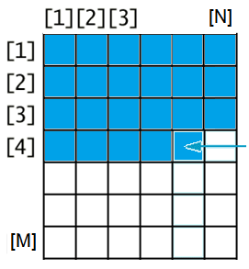
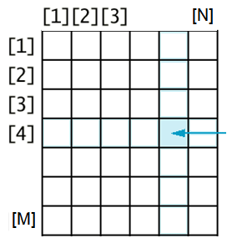
2 cách bố trí
  ARRAY : a₂[2,M,N] OF datatype ;
Theo thứ tự ưu tiên hàng
  a₂[i,j] được lưu trữ ở ô nhớ thứ z:
  Ngược lại, ở ô nhớ thứ z sẽ lưu trữ phần tử a₂[i,j]
?
z = N*(i-1) + j
?
i = (z - 1) DIV N + 1 và j = (z-1) MOD N +1
Notes:
DIV là phép chia nguyên (chính phép toán “/” trong C), còn MOD là phép chia lấy phần dư (là phép toán “%” trong C)
i = (z - 1) DIV N + 1 // dùng -1 thì kq mới đúng cho vị trí chia hết. , các vị trí < N chỉ số là 1, ko phải 0

Slide 21
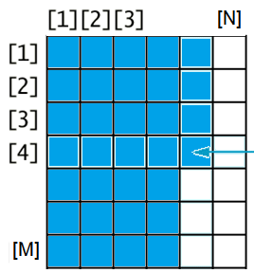
2 cách bố trí
  ARRAY : a₂[2,M,N] OF datatype ;
Theo thứ tự ưu tiên cột
  a₂[i,j] được lưu trữ ở ô nhớ thứ z:
  Ngược lại, ở ô nhớ thứ z sẽ lưu trữ phần tử a₂[i,j] với
?
z = M*(j-1) + i
?
i = (z -1) MOD M +1 và j = (z-1) DIV M +1
Cài đặt mảng nhiều hơn hai chiều ?
Notes:
DIV là phép chia nguyên (chính phép toán “/” trong C), còn MOD là phép chia lấy phần dư (là phép toán “%” trong C)
Cài đặt mảng nhiều hơn hai chiều
Đối với mảng nhiều hơn hai chiều, ta nhớ lại cách chuyển đổi tương đương trong
(2), là cách chuyển đổi từ các mảng nhiều chiều sang các mảng ít chiều hơn. Cụ thể,
mảng 3 chiều là một mảng một chiều của các mảng hai chiều. Mà cách lưu trữ mảng
một chiều và mảng hai chiều ta đã tìm hiểu ở phần trên, nên việc lưu trữ mảng ba
chiều không gặp khó khăn gì. Từ cách cài đặt được mảng ba chiều, chúng ta dễ
dang suy ra cách cài đặt các mảng nhiều chiều hơn.

Slide 22
1.4. Hàm địa chỉ
Phương pháp để chuyển đổi từ cấu trúc đa chiều của mảng sang cấu trúc lưu trữ một chiều:
  Xác định một ánh xạ 1-1 từ các phần tử của mảng lên các ô nhớ của cấu trúc lưu trữ.
Khái niệm hàm địa chỉ
  Hàm địa chỉ có dạng:
    f : X → Y
  Với:
    X là tập các phần tử của một mảng
    Y là địa chỉ các ô nhớ của cấu trúc lưu trữ tuần tự
Notes:
Hàm địa chỉ: phụ thuộc vào các đặc trưng của cấu trúc mảng như số chiều, kích thước mảng, kiểu dữ liệu của các phần tử, nhưng đặc trưng số chiều là cơ bản nhất. Chúng ta sẽ thấy rõ hơn về điều này khi xây dựng hàm địa chỉ cho các mảng có số chiều khác nhau.

Slide 23
1.4. Hàm địa chỉ
Hàm địa chỉ cho mảng một chiều:
    ARRAY: vector[1,N] OF datatype ;
    Mảng này được lưu trữ bằng cấu trúc lưu trữ tuần tự.
  Địa chỉ phần tử thứ i:
  Gọi hàm địa chỉ là f₁ thì nó sẽ có dạng:
    f₁(i) = A₀ + c*(i-1)
  Để đơn giản, giả sử A₀ = 0;
    f₁(i) = c*(i-1)
A_{i} = A₀ + c(i-1);
Notes:
Nhận xét: A₀ và c là các hằng số, hàm chỉ phụ thuộc vào biến số i, là thứ tự của phần tử được lưu trữ - chỉ số của mảng. Vì A₀ là hằng số nên từ nay về sau, để đơn giản các hàm địa chỉ, ta giả sử A₀ = 0;

Slide 24
1.4. Hàm địa chỉ
Hàm địa chỉ cho mảng hai chiều
    ARRAY : mt[2,M,N] OF datatype ;
  Xét phương pháp lưu trữ theo thứ tự ưu tiên hàng
    f₂(i,j) = c *(N * (i-1) + j - 1)
  Xét phương pháp lưu trữ theo thứ tự ưu tiên cột
    f₂(i,j) = c *(M * (j-1) + i - 1)

Slide 25
1.4. Hàm địa chỉ
Hàm địa chỉ cho mảng nhiều hơn hai chiều
    ARRAY: a_{n}[N, L₁, L₂,..., L_{n}] OF datatype ;
    ARRAY: a_{n}[1, L₁] OF a_{n-1} ; AND ARRAY: a_{n-1}[N-1, L₂,..., L_{n}] OF datatype;
  Để tính hàm địa chỉ của a_{n}, ta dựa vào hàm địa chỉ của a_{n-1}
⇔
→
Notes:
Giả sử hàm địa chỉ của a_{n-1} có dạng: fn-1(i2,i3,...,in) là hàm của n-1 biến, thì hàm địa chỉ của a_{n} có dạng :
Với mảng hai chiều ta có :
f₂(i₁,i₂) = cN(i₁-1) + f₁(i₂), với f₁ = c(i₂-1), thay vào ta có:
f₂(i₁,i₂) = cN(i₁-1) + c(i₂-1)
Thay i=i₁ và j=i₂, ta lại có công thức (2.11)

Slide 26
Nhận xét
Lợi ích của sử dụng cấu trúc lưu trữ tuần tự để cài đặt mảng :
  Cách cài đặt tương đối đơn giản, dễ mở rộng cho mảng có số chiều khác nhau.
  Tính được hàm địa chỉ duy nhất cho tất cả các phần tử trong mảng, thao tác truy nhập vào các phần tử của mảng đều nhanh chóng và đồng đều như nhau.
Hạn chế:
  Chỉ phù hợp khi mảng có kích thước cố định và đồng nhất
  Đòi hỏi vùng nhớ liên tục trong bộ nhớ => khó khăn, vì trong thực tế vùng nhớ của máy tính thường bị phân mảnh
  Thêm, xóa phần tử trong mảng cần định vị lại các khối nhớ mới, thao tác phức tạp trên bộ nhớ, chậm, v.v.

Slide 27
2. Danh sách tuyến tính

Slide 28
Danh sách tuyến tính
2.1. Mô tả
  Mô tả cấu trúc
  Các thao tác trên danh sách
  Các cấu trúc danh sách thông dụng
  Các phương pháp cài đặt danh sách
2.2. Cài đặt danh sách bằng cấu trúc lưu trữ tuần tự
2.3. Cài đặt danh sách bằng cấu trúc lưu trữ móc nối

Slide 29
2.1. Mô tả
Mô tả cấu trúc
Danh sách tuyến tính: CTDL gồm một hay nhiều phần tử cùng kiểu dữ liệu và tồn tại một trật tự tuyến tính giữa các phần tử.
Kí hiệu: L = <x₁,x₂,...,x_{n}>
  n ≥ 1 và x₁,x₂,...,x_{n} là các phần tử của danh sách
  x₁ được gọi là phần tử đầu tiên (đầu) của danh sách
  x_{n} được gọi là phần tử cuối cùng (đuôi) của danh sách
Trật tự tuyến tính: trật tự trước-sau giữa các phần tử
  Mọi cặp phần tử <x_{i},x_{j}> (1 ≤ i,j ≤ n và i ≠ j) luôn có duy nhất một trật tự trước sau.
Quy ước: danh sách rỗng, kí hiệu ∅ (L = ∅).
Notes:
trật tự trước sau, hoặc xi đứng trước xj (xi gần đầu danh
sách hơn xj) hoặc xi đứng sau xj (xi gần đuôi danh sách hơn
∅ (đọc là phi)

Slide 30
2.1. Mô tả
Đặc trưng danh sách
Kích thước hay độ dài danh sách: số phần tử của danh sách.
  Kích thước của danh sách rỗng bằng 0.
  Kích thước danh sách không cố định, không biết trước mà biến đổi trong quá trình xử lý, thao tác
Kiểu dữ liệu của các phần tử:
  Có một kiểu dữ liệu duy nhất luôn luôn cố định
Trật tự tuyến tính trong danh sách:
  Một danh sách luôn có hai phía: đầu, đuôi của danh sách
  Trật tự trước-sau là trật tự từ đầu đến cuối

Slide 31
2.1. Mô tả
Các thao tác cơ bản trên danh sách
Khởi tạo danh sách
  Định ra cấu trúc danh sách, xác định các đặc trưng của danh sách.
  Sau thao tác khởi tạo, thu được một danh sách rỗng (danh sách chưa có nội dung, mà mới chỉ có phần khung).
  Trong các NNLT = khai báo cấu trúc lưu trữ thích hợp để biểu diễn cho cấu trúc danh sách yêu cầu.

Slide 32
2.1. Mô tả
Các thao tác cơ bản trên danh sách
Bổ sung phần tử mới vào danh sách
  Xác định vị trí trong danh sách mà phần tử mới sẽ được đưa vào: đầu, cuối, giữa danh sách.
  Mỗi thao tác bổ sung này làm tăng kích thước danh sách lên 1 hoặc nhiều.
  Chú ý, điều kiện để thực hiện được thao tác bổ sung là danh sách chưa “đầy” hay chưa bão hoà.

Slide 33
2.1. Mô tả
Các thao tác cơ bản trên danh sách
Loại bỏ phần tử khỏi danh sách
  Xác định vị trí loại bỏ: phần tử đầu, cuối, giữa, toàn bộ.
  Giảm kích thước của danh sách đi 1 hoặc nhiều.
  Điều kiện để loại bỏ một phần tử là danh sách phải không rỗng, tức là nó phải còn ít nhất một phần tử.

Slide 34
2.1. Mô tả
Các thao tác cơ bản trên danh sách
Tìm kiếm một phần tử trong danh sách:
  Tìm kiếm theo một điều kiện tìm kiếm, nếu xuất hiện thì ở vị trí nào trong danh sách.
  Thao tác tìm kiếm thường đi đôi với các thao tác bổ sung và loại bỏ
Sắp xếp danh sách:
  Sắp xếp các phần tử của danh sách theo một trật tự nhất định
Nối hai hay nhiều danh sách
Tách danh sách thành hai hay nhiều danh sách con

Slide 35
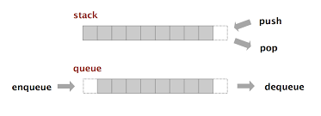
2.1. Mô tả
Các cấu trúc danh sách thông dụng
Cấu trúc vào sau ra trước (Last In, First Out - LIFO)
  Cấu trúc ngăn xếp – Stack
Cấu trúc vào trước ra trước (First In, First Out - FIFO)
  Cấu trúc hàng đợi – Queue

Slide 36
2.1. Mô tả
Các cấu trúc danh sách thông dụng
Cấu trúc hàng đợi có ưu tiên - Priority queue
  Ở đây mỗi phần tử có thêm một thuộc tính gọi là độ ưu tiên.
  Với các phần tử có độ ưu tiên như nhau thì danh sách hoạt động giống như nguyên tắc hàng đợi.
  Khi có hai phần tử bất kỳ có độ ưu tiên khác nhau thì danh sách luôn ưu tiên phần tử có độ ưu tiên cao hơn
    Phần tử có độ ưu tiên cao hơn được bổ sung vào sau phần tử có độ ưu tiên thấp hơn thì nó vẫn được loại bỏ ra trước.
  Thông thường giá trị của phần tử được dùng là độ ưu tiên của phần tử
  Cài đặt:
    Không sắp xếp trước
    Sắp xếp trước
Notes:
So, a priority Queue is an extension of the queue with the following properties.
Every item has a priority associated with it.
An element with high priority is dequeued before an element with low priority.
If two elements have the same priority, they are served according to their order in the queue.
Để cài đặt PriorityQueue theo cách này, chúng ta có thể suy nghĩ theo 2 hướng:
Không sắp xếp trước (lazy approach): Với thao tác enqueue(), chỉ việc đơn giản là thêm mới một phần tử vào danh sách mà không cần làm gì thêm. Do đó, độ phức tạp của thao tác này là O(1). Nhưng đối với thao tác dequeue(), chúng ta cần phải duyệt qua danh sách để tìm phần tử có độ ưu tiên cao nhất sau đó remove phần tử này khỏi danh sách nên độ phức tạp là O(N).
Sắp xếp trước (eager approach): Ở hướng này, chúng ta sẽ sắp xếp danh sách mỗi khi thêm vào để cho thao tác lấy là ít tốn kém nhất. Mỗi khi thêm vào, chúng ta cần duyệt danh sách để thêm vào đúng vị trí đảm bảo danh sách luôn được sắp xếp. Do đó, độ phức tạp là O(N). Khi lấy ra, chỉ đơn giản lấy ra phần tử đầu tiên của danh sách vì mặc nhiên nó có độ ưu tiên cao nhất. Chẳng hạn, nếu ta định nghĩa lớn hơn là ưu tiên hơn, thì danh sách sẽ được sắp xếp giảm dần. Mặc nhiên phần tử đầu tiên sẽ là phần tử lớn nhất. Do vậy nên độ phức tạp của thao tác này là O(1).
https://howkteam.vn/course/cau-truc-du-lieu-va-giai-thuat/tong-quan-ve-priority-queue-4384
Thông thường giá trị của pt được dùng là độ ưu tiên của phần tử
pq.push(1);
pq.push(5);
pq.push(3);
pq.push(4);
PQ khoi tao : 5 4 3 1 // in ra bằng cách printf pq.top();
Phan tu dau tien trong priority queue la: 5
PQ sau pq.pop() : 4 3 1
PQ sau pq.push(7) : 7 4 3 1
Phan tu dau tien trong priority queue la: 7
Kich thuoc priority queue la: 4

Slide 37
2.1. Mô tả
Các phương pháp cài đặt
Cài đặt bằng cấu trúc lưu trữ tuần tự (hay mảng một chiều) (2.2):
  Đơn giản và nhanh nhất.
  Hạn chế : do sự khác nhau cơ bản giữa cấu trúc danh sách và cấu trúc mảng, giữa một bên là cấu trúc động, một bên là cấu trúc tĩnh.
Cài đặt bằng cấu trúc lưu trữ móc nối (2.3):
  Cấu trúc lưu trữ động với kích thước và tổ chức lưu trữ có thể biến đổi linh hoạt theo yêu cầu của cấu trúc dữ liệu
  Thích hợp để tổ chức và lưu trữ các cấu trúc dữ liệu động.

Slide 38
2.1. Mô tả
Các phương pháp cài đặt
Nguyên tắc chung:
  Tính đầy đủ: CTLT phải có các đặc trưng thích hợp để biểu diễn đầy đủ các đặc tính và khả năng của CTDL.
    Khả năng lưu trữ: là kích thước, miền giá trị của cấu trúc dữ liệu mà nó cài đặt.
    Khả năng xử lý: là tập các thao tác được cài đặt trên CTLT đã chọn.
  Tính hiệu quả: cài đặt phải đảm bảo các thao tác xử lý chạy nhanh nhất và cấu trúc lưu trữ sử dụng bộ nhớ tiết kiệm nhất.
  Tính mở rộng, và che giấu
=> Khó có thể đồng thời đạt được cả hai tiêu chí này, trong thực tế phải có các biện pháp dung hoà, ưu tiên tiêu chí này hay tiêu chí kia trong từng ứng dụng cụ thể.
Notes:
Khi sử dụng một CTLT để cài đặt cho một cấu trúc dữ liệu, chúng ta phải lưu ý một số nguyên tắc sau:

Slide 39
2.2. Cài đặt danh sách bằng CTLT tuần tự
Nội dung
  Mô tả
    Cài đặt danh sách bằng cấu trúc mảng
    Cấu trúc ngăn xếp (stack/LIFO)
    Cài đặt Stack bằng CTLT tuần tự
  Khai báo cấu trúc
  Cài đặt các thao tác cơ bản

Slide 40
2.2. Cài đặt danh sách bằng CTLT tuần tự
Mô tả
CTLT tuần tự: cấu trúc mảng
Cài đặt danh sách bằng cấu trúc mảng
Tương như như khi cài đặt mảng, quá trình cài đặt một danh sách sử dụng cấu trúc lưu trữ tuần tự cũng gồm hai bước:
  Bước 1: Chọn cấu trúc lưu trữ phù hợp.
  Bước 2: Bố trí hợp lý các phần tử của danh sách trong cấu trúc lưu trữ.
  => Cài đặt chi tiết bằng cách sử dụng một ngôn ngữ lập trình cụ thể

Slide 41
2.2. Cài đặt danh sách bằng CTLT tuần tự
Mô tả
Giả sử có danh sách: L=<a₁,a₂,...,a_{n}>
  Chọn cấu trúc lưu trữ phù hợp
    Xác định kích thước tối đa MAX của danh sách
    Xác định kiểu dữ liệu D cho mỗi phần tử của danh sách
    Chọn CTLT là mảng một chiều kích thước và kiểu dữ liệu như đã chọn
  Bố trí hợp lý các phần tử của danh sách trong CTLT đã chọn
    Bố trí mỗi phần tử trong một ngăn nhớ
    Bố trí các phần tử lần lượt theo trật tự tuyến tính của chúng
    Bố trí các phần tử ở các vị trí kề nhau để đảm bảo số thông tin cần quản lý danh sách là ít nhất.
    Chọn cách bố trí thích hợp để các thao tác cơ bản thực hiện trên danh sách là hiệu quả nhất.
Notes:
kích thước tối đa MAX của danh sách: kích thước này phải được ước
lượng trước và thường phụ thuộc vào nhu cầu sử dụng, hay quy định cụ thể.

Slide 42
2.2. Cài đặt danh sách bằng CTLT tuần tự
Mô tả
Một số cách bố trí các phần tử của danh sách trong mảng
  Bố trí liền từ đầu mảng: H=1, R=n => cần thông tin n
  Bố trí dãy liên tục, cần hai trong ba thông tin H, R, n.
a)
a₁
a₂
a₃
…
a_{n-1}
a_{n}
H=1
R=n
MAX
b)
a₁
a₂
…
a_{n-1}
a_{n}
H
R
MAX
Notes:
H: Head
R: rear

Slide 43
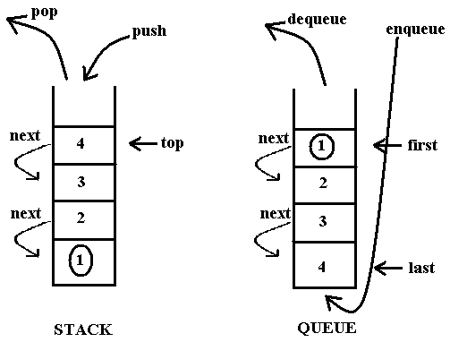
Giới thiệu về CTDL Stack and Queue
Ngăn xếp (Stack) và Hàng đợi (Queue) là các CTDL quan trọng trong xây dựng và thiết kế các thuật toán
Stack and Queue cũng giống như mảng, lưu trữ dữ liệu cùng kiểu nhưng được lưu trữ có tính thứ tự
Nguyễn lý hoạt động của Stack and queue

Slide 44
2.2. Cài đặt danh sách bằng CTLT tuần tự
Mô tả
Một trong các loại danh sách thông dụng:
  Cấu trúc ngăn xếp (stack): cấu trúc vào sau ra trước (Last In, First Out - LIFO)
Đỉnh (top)
5
4
Thứ tự bổ sung
3
Thứ tự loại bỏ
2
1
2
3
4
5
1
5
4
3
2
1
Đáy (bottom)
Cấu tạo và hoạt động của Stack
Notes:
Thứ tự bổ sung: 1, 2,3,4,5
thứ tự loai bỏ: 5,4,3,2,1

Slide 45
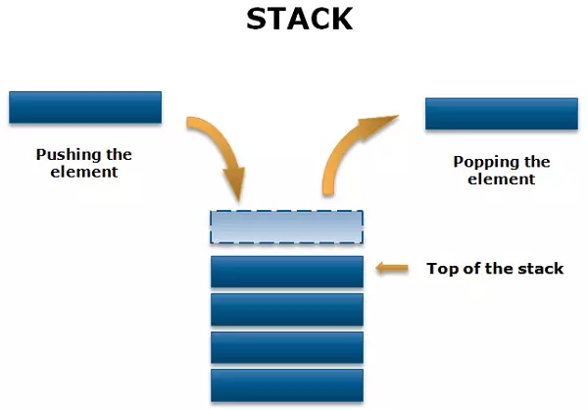
Nguyễn tắc hoạt động của stack
Phần tử ở đỉnh ngăn xếp (cuối danh sách) được gọi là top của ngăn xếp
Nguyên tắc: vào sau – ra trước
  Muốn thêm một phần tử vào → đặt lên đỉnh của ngăn xếp
  Muốn lấy một một phần tử ra → phải lấy từ trên đỉnh xuống.

Slide 46
Nguyễn tắc hoạt động của queue
Một trong các loại danh sách thông dụng:
  Cấu trúc hàng đợi (queue): cấu trúc vào trước ra trước (First In, First Out - FIFO)
Đỉnh (top)
1
2
Thứ tự bổ sung
3
Thứ tự loại bỏ
4
1
2
3
4
5
5
1
2
3
4
5
Đáy (bottom)
Cấu tạo và hoạt động của Queue

Slide 47
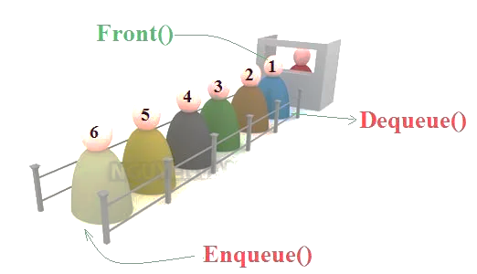
Nguyễn tắc hoạt động của queue
Phần tử ở đầu hàng đợi sẽ gọi là phần tử front, phần tử ở cuối hàng đợi gọi là phần tử rear.
Thực hiện theo nguyên tắc vào trước – ra trước
  Bổ sung một phần tử được thực hiện ở cuối danh sách
  Loại bỏ một phần tử được thực hiện ở đầu danh sách.

Slide 49
2.2. Cài đặt danh sách bằng CTLT tuần tự
Cài đặt Stack bằng CTLT tuần tự
Nguyên tắc cài đặt
  Chọn cấu trúc lưu trữ phù hợp
    Xác định kích thước tối đa MAX của danh sách
    Xác định kiểu dữ liệu D cho mỗi phần tử của danh sách
    Chọn CTLT là mảng một chiều kích thước và kiểu dữ liệu như đã chọn
    Bổ sung thêm hai con trỏ để trỏ vào hai ngăn nhớ, đáy và đỉnh của danh sách => Hai con trỏ di chuyển một cách thích hợp mỗi khi có sự cập nhật nội dung của danh sách
1
2
MAX
a₁
a₂
…
…
…
a_{T-1}
a_{T}
loại bỏ
bổ sung
B = 1 (Đáy)
T (Đỉnh)
Notes:
Nếu cấu trúcdanh sách có kích thước tối đa xác định thì giá trị này cũng còn phụ thuộc vào khả
năng cài đặt của ngôn ngữ lập trình và dung lượng của bộ nhớ còn trống.
Stack: thực tế chỉ có con trỏ đỉnh là di chuyển.

Slide 50
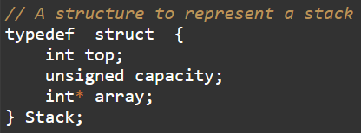
2.2. Cài đặt danh sách bằng CTLT tuần tự
Khai báo cấu trúc
Khai báo cấu trúc ngăn xếp
  CTLT tuần tự được thể hiện qua mảng info,
  D là kiểu dữ liệu của danh sách
  n là số phần tử của ngăn xếp.
  Đỉnh của ngăn xếp sẽ ở vị trí n-1
// Triển khai trên C
typedef struct {
D info [MAX];
unsigned int n;
} Stack;
// Chú ý phân biệt số lượng phần tử n và chỉ số của phần tử trong mảng

Slide 51
2.2. Cài đặt danh sách bằng CTLT tuần tự
Khai báo cấu trúc
Trạng thái của ngăn xếp ở 1 thời điểm:
  Rỗng (empty): n=0
    Không thể loại bỏ phần tử
  Đầy (full): n=MAX.
    Không thể bổ sung phần tử
  Bình thường (normal): trạng thái không rỗng mà cũng không đầy.
    Có thể thực hiện thao tác bổ sung và loại bỏ

Slide 52
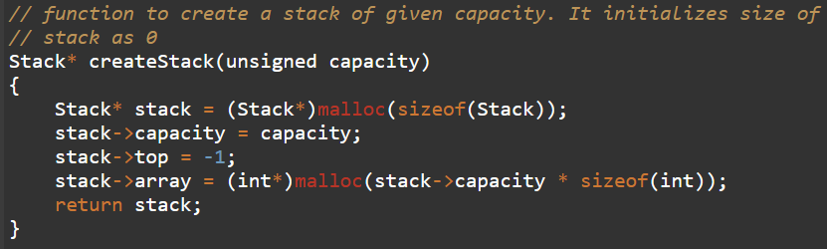
2.2. Cài đặt danh sách bằng CTLT tuần tự
Cài đặt các thao tác cơ bản
  Các thao tác cơ bản:
typedef struct {
D info [MAX];
unsigned int n;
} Stack;
void Initialize (Stack *S){
S→n = 0 ;
}
// Triển khai trên C

Slide 53
2.2. Cài đặt danh sách bằng CTLT tuần tự
Cài đặt các thao tác cơ bản
  Các thao tác cơ bản:
typedef struct {
D info [MAX];
unsigned int n;
} Stack;
bool IsEmpty (Stack *S){
if (S→n == 0) return true;
else return false;
}
  bool IsFull (Stack *S){
  if (S→n == MAX) return true;
  else return false;
  }

Slide 54
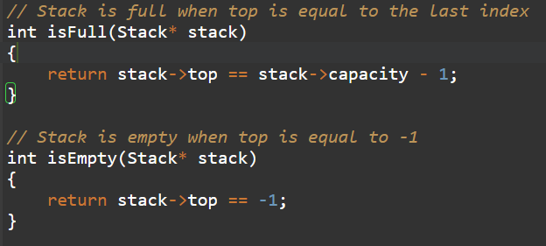
2.2. Cài đặt danh sách bằng CTLT tuần tự
Cài đặt các thao tác cơ bản
  Các thao tác cơ bản:
// Triển khai trên C

Slide 55
2.2. Cài đặt danh sách bằng CTLT tuần tự
Cài đặt các thao tác cơ bản
  Các thao tác cơ bản:
void Push (D K, Stack *S){
if (IsFull(S)) return;
S→n++;
S→info[S→n] = K;
}
typedef struct {
D info [MAX];
unsigned int n;
} Stack;
D Pop (Stack *S){
if (IsEmpty(S)) return NULL;
return S→info[S→n--];
}
//Trả về phần tử ở đỉnh của ngăn xếp (không lấy phần tử đó ra)
D Top (Stack *S){
if (IsEmpty(S)) return NULL;
return S→info[S→n];
}

Slide 56
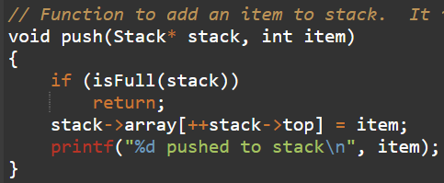
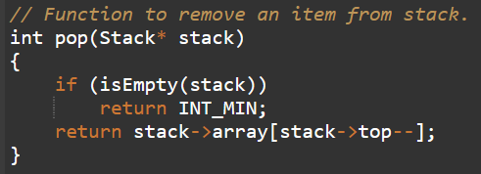
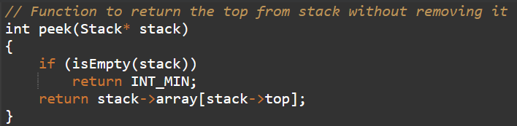
2.2. Cài đặt danh sách bằng CTLT tuần tự
Cài đặt các thao tác cơ bản
  Các thao tác cơ bản:
// Triển khai trên C

Slide 57
Bài Tập Chương 2
Viết hàm chèn 1 số vào 1 vị trí trong mảng
Viết hàm xóa 1 số ở 1 vị trí trong mảng
Viết hàm gộp 2 mảng đã sắp xếp tăng dần thành 1 mảng được sắp xếp tăng dần
Viết chương trình khai báo và nhập giá trị cho 1 mảng 2 chiều chỉ sử dụng con trỏ. Số phần tử mỗi chiều được nhập vào bởi người dùng.
Viết chương trình đảo ngược 1 dãy số do người dùng nhập vào sử dụng stack lưu trữ tuần tự
Viết chương trình triển khai hàng đợi sử dụng mảng (và các hàm khởi tạo, thêm phần tử, xóa phần tử, lấy ra phần tử)
Viết chương trình triển khai hàng đợi ưu tiên sử dụng mảng (và các hàm khởi tạo, thêm phần tử, xóa phần tử, lấy ra phần tử) với cấu trúc mỗi phần tử là struct item.
Tìm hiểu các thư viện làm việc với stack,
queue, priority queue của C/C++
struct item {
int value;
int priority;
};

Slide 58
2.2. Cài đặt danh sách bằng CTLT tuần tự
Cài đặt các thao tác cơ bản
Priority Queue
struct item {
int value;
int priority;
};
item pr[100000];
int size = -1;
void enqueue(int value, int priority)
{
size++;
pr[size].value = value;
pr[size].priority = priority;
}
void dequeue()
{
int ind = peek();
for (int i = ind; i < size; i++) {
pr[i] = pr[i + 1];
}
  size--;
}
Notes:
https://www.geeksforgeeks.org/priority-queue-set-1-introduction/
Dequeue
// Find the position of the element
// with highest priority
// Shift the element one index before
// from the position of the element
// with highest priority is found

Slide 59
2.2. Cài đặt danh sách bằng CTLT tuần tự
Cài đặt các thao tác cơ bản
Priority Queue
int peek()
{
int highestPriority = INT_MIN;
int ind = -1;
for (int i = 0; i <= size; i++) {
if (highestPriority == pr[i].priority && ind > -1
&& pr[ind].value < pr[i].value) {
highestPriority = pr[i].priority;
ind = i;
}
else if (highestPriority < pr[i].priority) {
highestPriority = pr[i].priority;
ind = i;
}
}
return ind;
}
Notes:
// Check for the element with
// highest priority
// If priority is same choose
// the element with the
// highest value
// Return position of the element

Slide 75
Bài tập mở rộng
Stack:
In giá trị số nguyên x không âm dưới dạng nhị phân
Kiểm tra tính hợp lệ về các cặp {}, [] và () trong một biểu thức
Mô phỏng thao tác back/forward của các trình duyệt web
Queue:
Khi lập trình cho window, không thể xóa thư mục nếu trong đó còn các file và các thư mục con. Hãy tạo cơ chế để đảm bảo có thể xóa được một thư mục.
Bệnh nhân trong bệnh viện đa khoa thường được đánh mã màu: xanh, vàng và đỏ. Đưa ra giải pháp xếp hàng làm xét nghiệm của các bệnh nhân với độ ưu tiên từ đậm đến nhạt.

